Slide 1
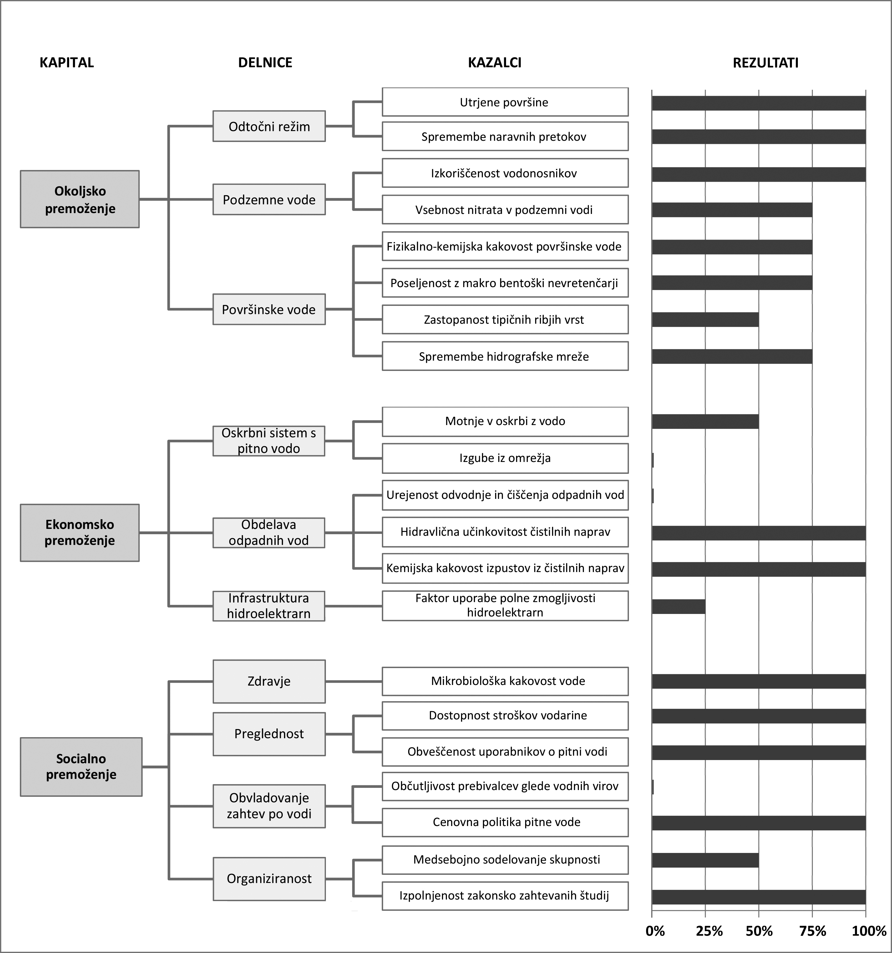
4-04: Vrednotenje trajnostnosti upravljanja z vodami – primer porečje Reke do Škocjanskih jam/Mezga K., Prestor J., Pestotnik S., Koren K.
POVZETKI / UGOTOVITVE:
Slika: Vodni viri so kot premoženje, delnice in kazalci
(metoda LEMANO) z rezultati za porečje Reke do Škocjanskih jam.
Kako trajnostno upravljamo s tem premoženjem?
4 najslabši kazalci v zaledju Škocjanskih jam:
Izgube iz omrežja
Urejenost odvodnje in čiščenja odpadnih vod
Občutljivost prebivalcev glede vodnih virov
Zastopanost tipičnih ribjih vrst

Slide 2
4-04: Vrednotenje trajnostnosti upravljanja z vodami – primer porečje Reke do Škocjanskih jam/Mezga K., Prestor J., Pestotnik S., Koren K.
VPRAŠANJA / PREDLOGI ZA RAZPRAVO:
Ali so kazalci, s katerimi lahko največ naredimo in izboljšamo sliko trajnostnosti upravljanja z vodami, značilni za celoten Slovenski prostor, zakaj?
stalno in postopno vlaganje v obnovo vodovodnega sistema za zmanjšanje izgub,
delež prebivalcev/stavb za katere vemo, da imajo dobro urejeno čiščenje in odvajanje komunalnih odpadnih vod,
povečati občutljivost, zmanjšati toleranco prebivalcev glede vode,
izboljševanje razmer za vračanje avtohtonih vrst rib in znižanje deleža populacije tujerodnih vrst.

